Slide 1
LD 主要性能
激射阈值
发光效率
光谱特征*
远场特征
温度特征
动态特征
－Advanced laser diodes
Notes:
还有：偏振特征
大功率特征。
动态特征相对于稳态，包括：调制特征，噪声特征等。
相对于稳态特征, 在接通和调制时表现出的特征.要求:
谱线不变宽,
模数不增多,
延迟小,
调制快
噪声低
没自持脉冲
光谱特征由激光器的波导模式（横模）和谐振腔（纵模）决定。
电子与光子系统的相互转化, 两个系统的行为可以用速率方程来描述
激光阈值、动态性能分析工具：速率方程

Slide 2
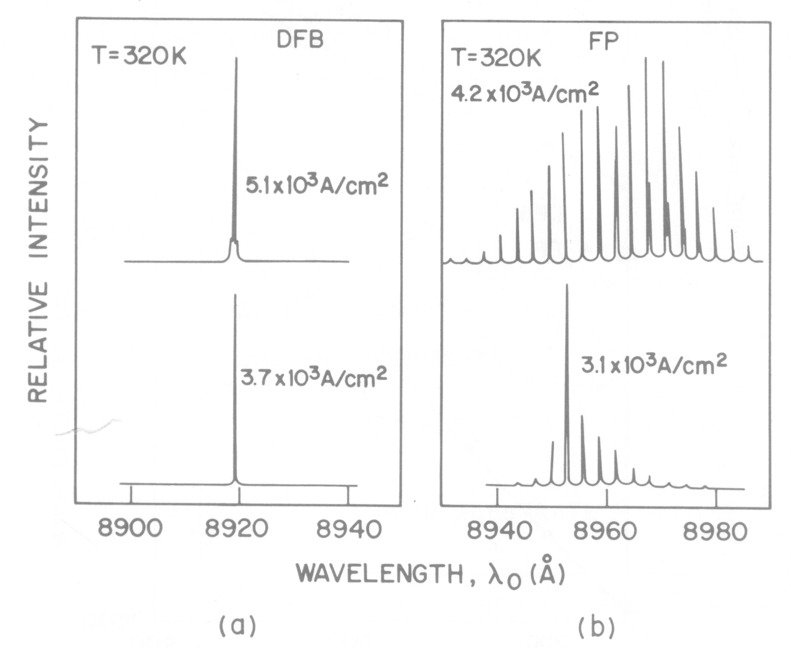
Ch 5.2 Single mode diode laser
Microcavity
DFB
PT
Notes:
只有那些增益达到阈值条件, 而又被谐振腔允许的波长才能形成稳定的激光振荡

Slide 3
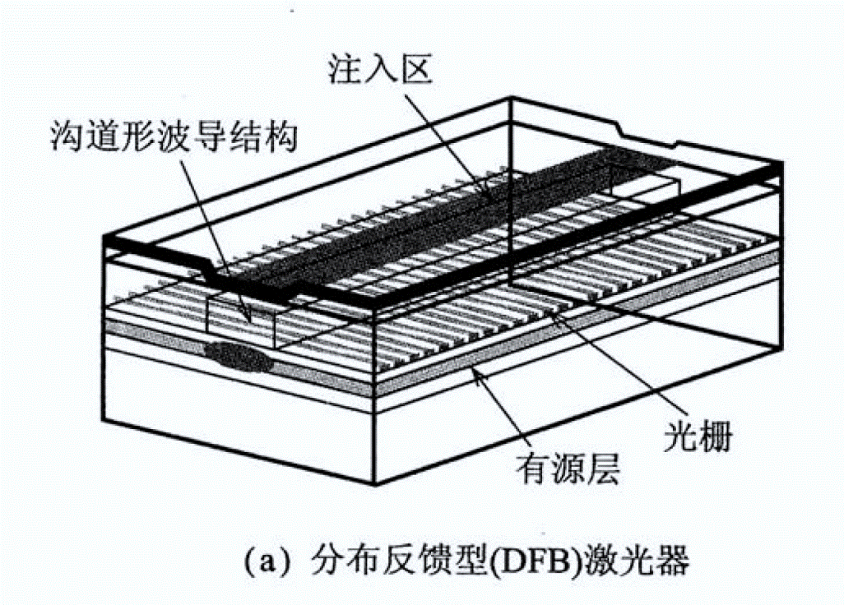
DFB LD
Distributed Feedback
[日] 栖原敏明 半导体激光基础 科学 2002

Slide 4
DFB Single mode LD
折射率微扰
耦合波方程
DFB-LD之本征方程
DFB 激光模式及阈值
Notes:
导波模 -------------------- 辐射模
单模 ------------------------ 单纵模
基模 ------------------------ 基横模
水平横模 ---------------- 垂直横模

Slide 5
Perturbation of refractive index
z
常微扰
（含z）周期微扰

Slide 6
常微扰简单结论
微扰思想:
代入波动方程：
推导见附I
Coldren & Corzine, Diode Lasers and Photonic Integration Circuits ，P675
Notes:
均匀介质微扰（图量子阱）

Slide 7
周期微扰--光栅
s
波导的介电常数：
z
光栅层常微扰
光栅周期微扰
有效介电常数
沿𝑧正向移动𝑠
如果Δε为复数，则 ; 可纯虚，如增益光栅 θ=π/2。
note
Notes:
实际展开有限的相，K 与beta 差别太大，耦合可忽略。

Slide 8
周期微扰：耦合模理论
有光栅：E，H，常规波导：E⁰，H⁰.
z
【日】栖原敏明 半导体激光基础，科学 2002, p187
Notes:
中间，近似为求光功率散度。场算符运算（见电动力学）：叉点减点叉，注意共轭。
最后，在垂直于波导轴的面积无限大，厚度无限小的薄区域积分（常用技巧）。左侧的积分项利用了高斯散度积分定理; 右侧按定义积分。两侧对z微分后，右侧dz消除。

Slide 9
Coupled mode equations
←取
代入上页公式，并考虑模之正交性和 δβ 的定义式
比对量子力学
正交性 见附II
【日】栖原敏明 半导体激光基础，科学 2002, p187
Notes:
m模朝+z 取正，与前面约定相反
含加光栅层后的直流偏离δβ
利用到δβ的计算公式，栖原书P107，式5.92；类ucsb 书之结果，即前文常微扰情形。
思路与量子力学之含时周期微扰理论高度一致，结果亦是。

Slide 10
光栅中场的形式
设：
参考标准波导有效折射率和 β
耦合的相位匹配条件
[日] 栖原敏明 半导体激光基础 科学 2002，p185
Notes:
单（横）模波导
无微扰波导－有效折射率求解例
g 为增益系数。
有效折射率与模式对应, 由波导结构和折射率分布决定

Slide 11
DBF激光器中的耦合模方程
代入耦合模方程：
Notes:
前行波，指数上正号；与钟锡华同；与UCSB 反。
A_{f}, A_{b}, 分别与 E_{m} ，E_{n} 对应, n=-m
！！耦合模方程右侧指数部分来自 Δε的傅里叶展开：理论上无穷展开，实际只展开为m,-m两项的和。代入耦合系数后有2beta+2K 项，这项高频振荡，对耦合无贡献，弃之**。
按日书：β_{m} 即 -β (实应定义为β_{-m})；β_{n} 即 β;
按照通常的符号法则 β_{m} 和β_{n} 应互换
复传播常数，
模增益系数

Slide 12

耦合模方程之求解
（改写为失谐形式）
（合理假设解的形式）
代入前页A_{f}，A_{b}微分公式
得到矩阵形式的特征方程
$$本征值:$$

Slide 13

DFB波导模式
通解：
前行
后行
简正模式(Normal mode)为前进波和后进波耦合而成.
$$传播常数:$$
Notes:
通解？Af写成正负gama两项之和，Ab 也是。由本征方程，规定了F 与B的关系。
简正模式：

Slide 14

DFB中光波模式的色散关系（无增损）
$$前行波,在无增益和损耗时$$
β=β₀ , Δ=0： β_{DFB} 无实数解
布拉格波长的光波不被允许
远离𝛽=𝛽₀; 弱耦合，忽略𝜅时, β_{DFB}
回归普通（常）波导
[日]栖原敏明 半导体激光基础
Notes:
Δ=0, β为复数解, 衰减波, 此处不存在稳定的模式，带隙出现,即模式劈裂

Slide 15
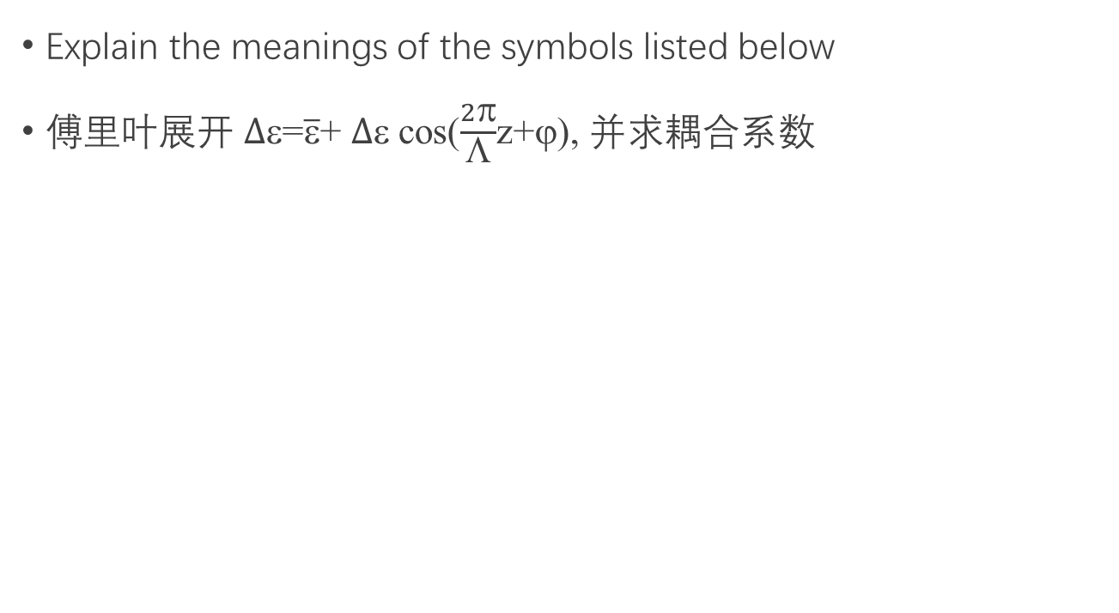
Exercise（cancled）
Explain the meanings of the symbols listed below
傅里叶展开 $∆$=$\overline{ε}$+ $∆$cos($\frac{2π}{Λ}$z+ϕ), 并求耦合系数

Slide 16
折射率DFB中光波模式的色散关系
耦合
[日]栖原敏明 半导体激光基础 P189.
Coldren & Corzine, Diode Lasers and Photonic Integration Circuits,p347
Notes:
无微扰向前和向后的波
有微扰,耦合区
光栅导致传播常数平移，
但远离布拉格传播常数，
无耦合

Slide 17
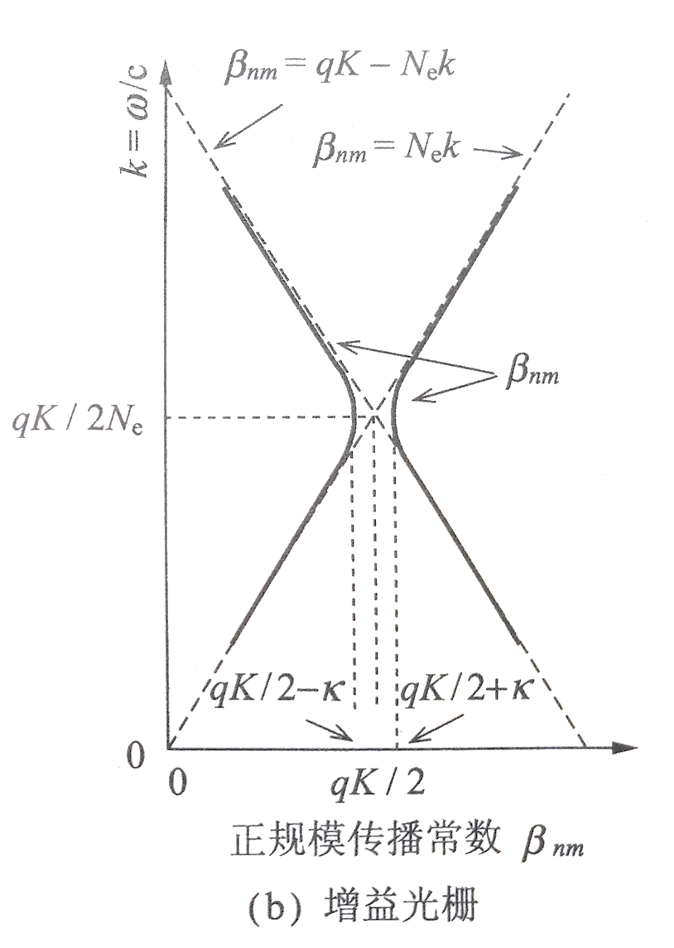
增益DFB光栅中光波模式的色散关系
θ=±π/2
标准模β:
↓
无禁带
[日]栖原敏明 半导体激光基础 P189

Slide 18
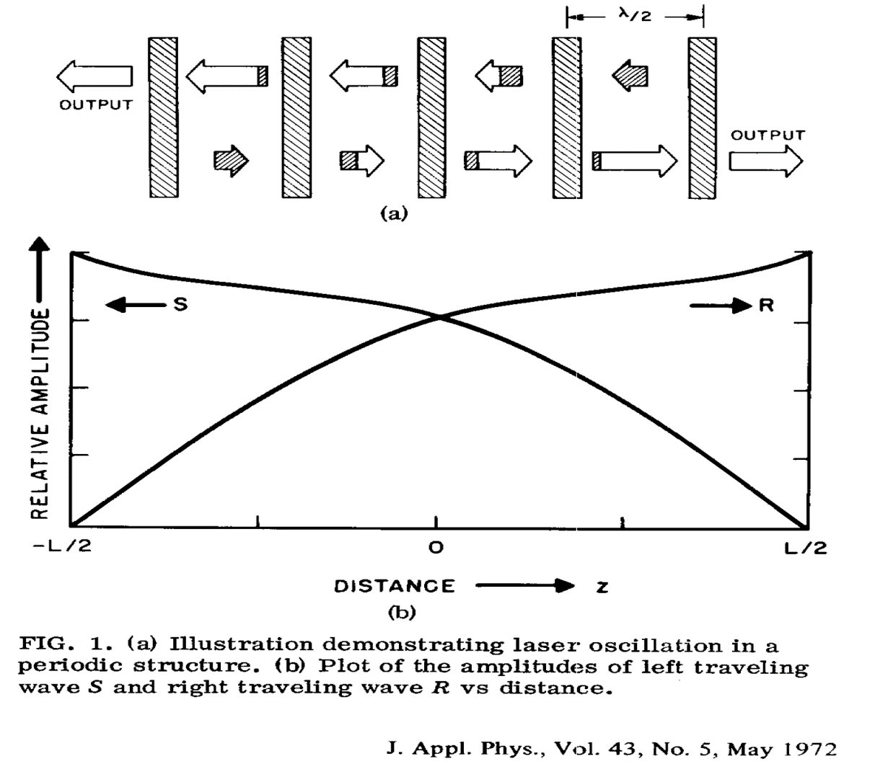
耦合之物理图象(有增益)
E_{b}
E_{f}
2327

Slide 19
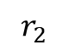
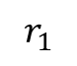
边界条件
$$r_{1}$$
$$r_{2}$$
L
z
@ z=0
@ z=L

Slide 20
本征方程
边界条件决定了关于F，B 的线性方程组
非零解条件:
本征方程
[日]栖原敏明 半导体激光基础 P192.

Slide 21
DFB激光器中的激射波长与阈值
两端无反射时，r₁,r₂=0:
激射条件通式
折射率光栅
则
不满足激射条件(同前文)
[日]栖原敏明 半导体激光器基础
Notes:
振幅条件

Slide 22
激射条件
因
激射条件可写为：
消去
在弱耦合极限下κ→0，
激射条件
相位条件
m=1,2,3…
振幅条件
[日]栖原敏明 半导体激光器基础
Notes:
双曲正弦函数：sinh(x)=(e^{-x}-e^{-x})/2

Slide 23
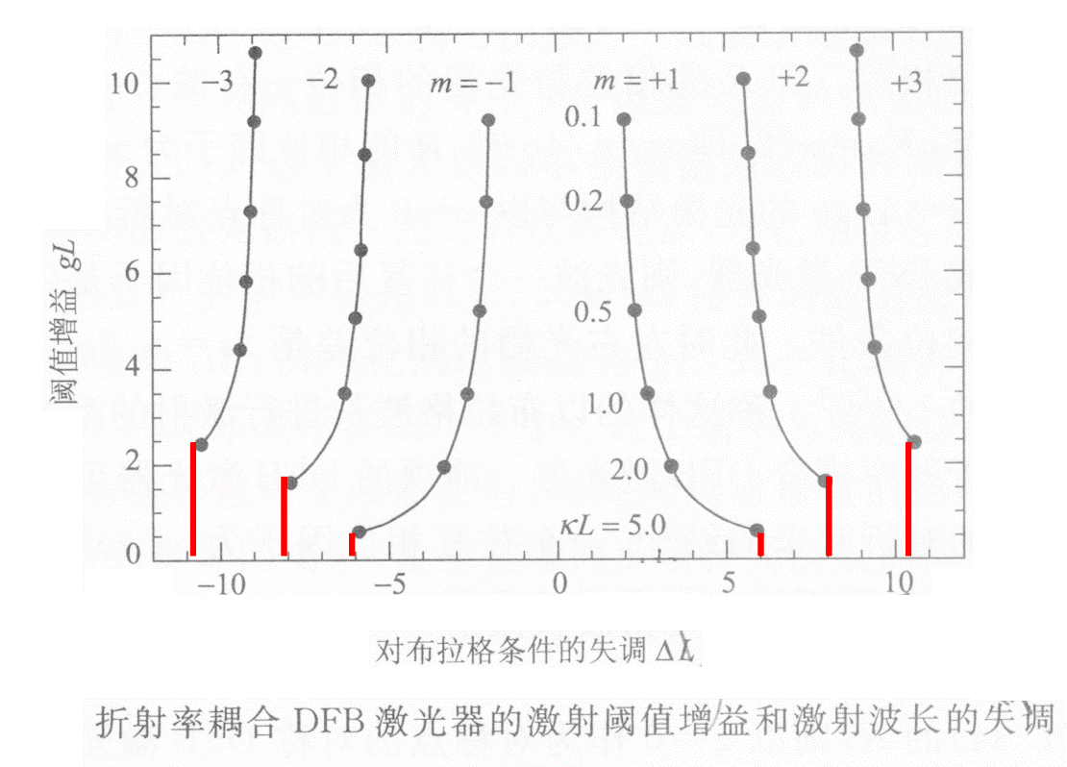
DFB-LD模式及阈值—耦合强弱
[日]栖原敏明 半导体激光器基础

Slide 24
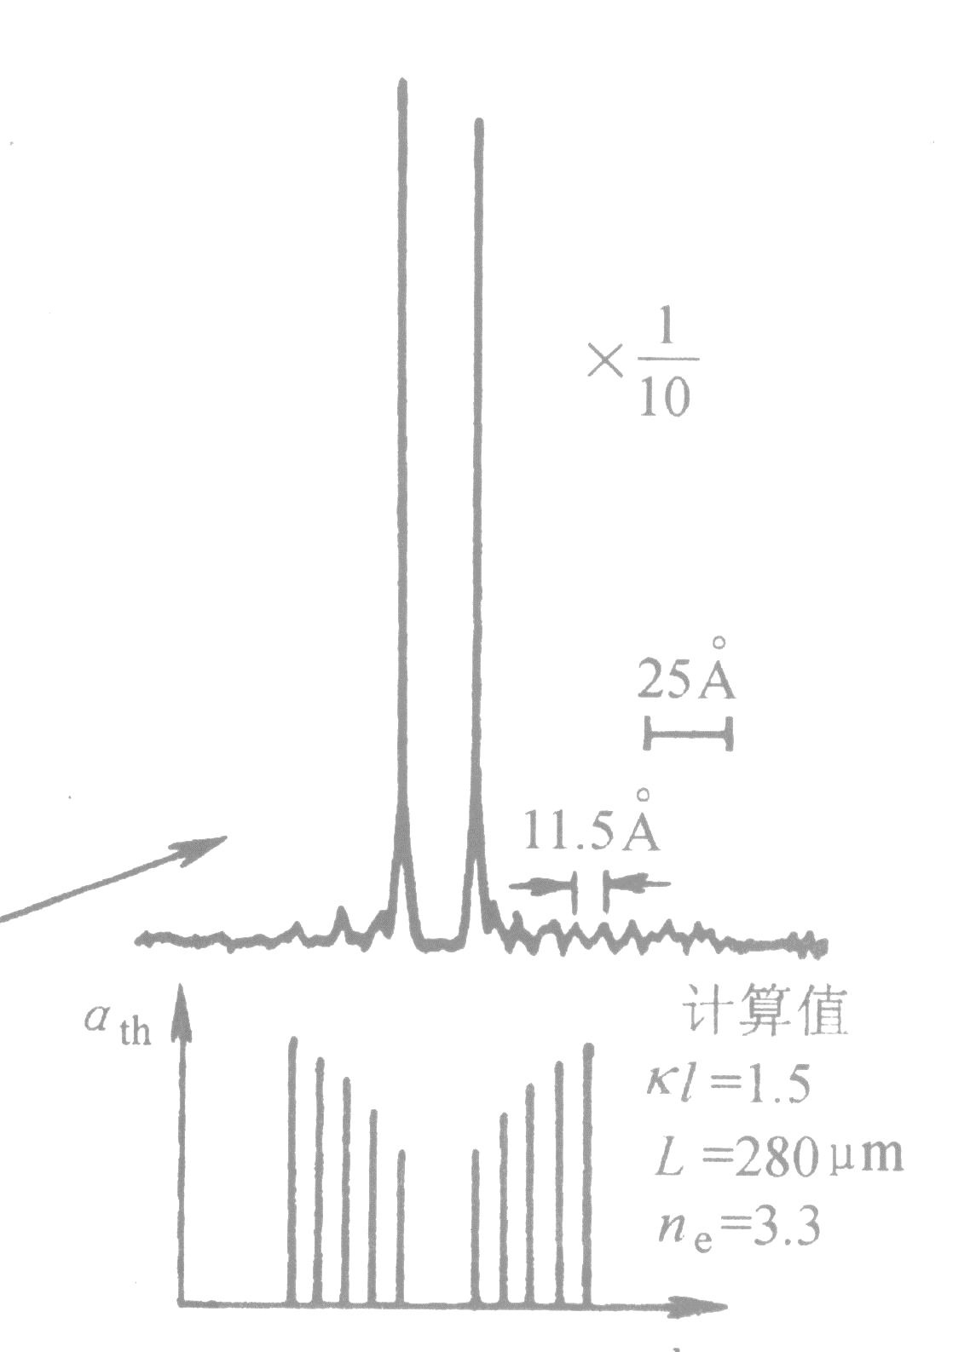
例：DFB激光激射波长与阈值
q=1,2…
对于一级光栅
对于q 级光栅
黄德修 半导体光电子学
Notes:
振幅条件

Slide 25
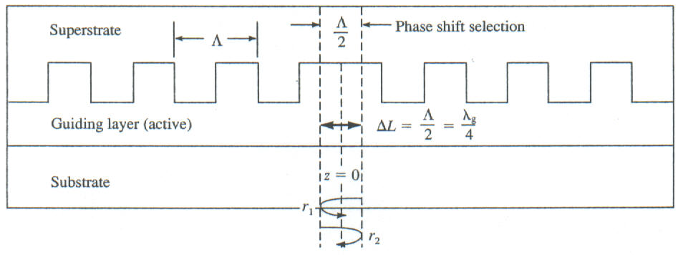
λ/4 DFB如何消除模式简并
E_{f}
E_{b}
z
由光栅中的模式公式和 L 处反射为零的条件可得：
[ ]内为实数
令
则
折射率光栅
Notes:
第一等号是定义；第二等号利用了L处场为零的条件：Ef=0 → Eb2/Eb1=e-2iγL; 第三等号的附加位相从rG1中引入。讨论：deltB=0, gamma=±iκ,如果s=0,位相差为π；如果s=lammd/4, 则相位差为2π。

Slide 26
λ/4相移 DFB如何消除模式简并
s=0, 连续光栅, r的位相为±i, 往返一次，相位为±1
s=qΛ/4, r位相为±1, 2L范围的光栅中往返一次, 位相为(±1)²
令上式 r=±1, 则有(用反射公式直接求)
Δ=0，对于基模,m=0,上式成立!
[日] 栖原敏明 半导体激光物理基础P195

Slide 27
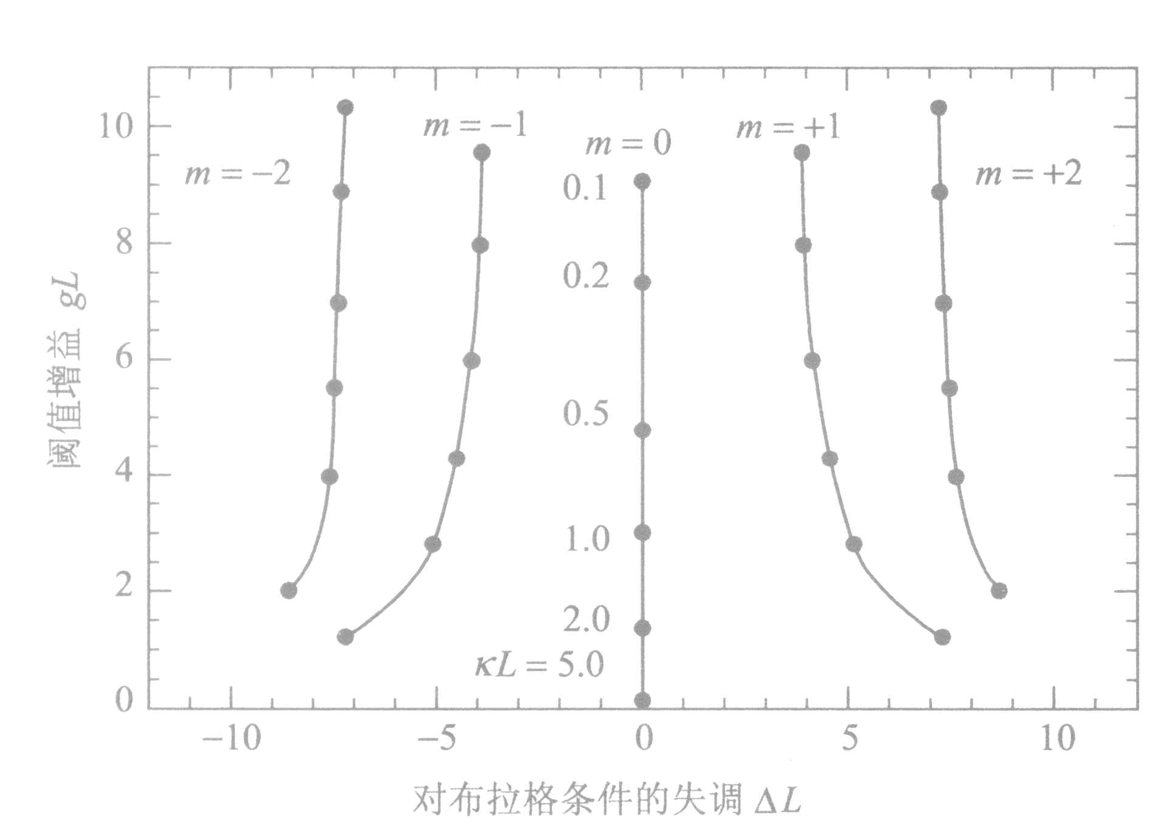
λ/4 shift DFB的模式及阈值增益
Notes:
一级光栅：m=1， Λ₁=0.23 μm
二级光栅：m=2， Λ₂=0.46 μm

Slide 28
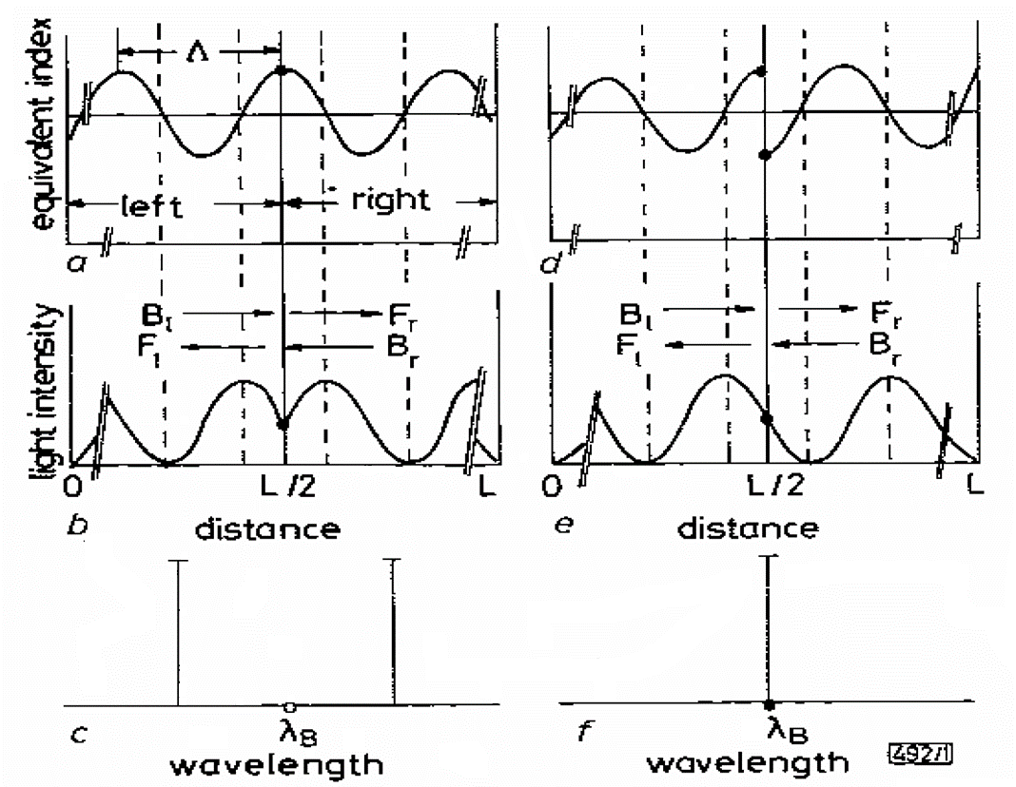
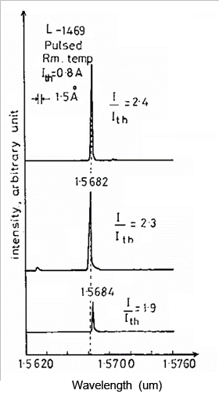
λ/4 shift DFB简并解除的直观图
80
Notes:
λ/4 shift DFB
的改进:
异节距光栅
取样光栅
超结构光栅

Slide 29
增益DFB激光器
增益光栅
有可能激射
激射条件

Slide 30
增益DFB激光器激射条件
消去
在弱耦合极限下κ→0，满足激射的条件是:
相位条件
q=0,±1, ± 2, ± 3…
振幅条件
可激射
[日]栖原敏明 半导体激光器基础 p197

Slide 31
增益DFB激光器激射条件

Slide 32
DFB LD 小结
耦合波方程
DFB LD 本征方程
DFB LD激射条件

Slide 33
PT single mode Laser

Slide 34
Exercises（选）
P139，(5.19) A laser diode emits at 830nm when operating at an injection current of 100 mA.
(a) Calculate the maximum possible power that can be emitted by the device.
(b) Calculate the power conversion efficiency, if the actual power output is 50mW and the operating voltage is 1.9 V.
(c) The threshold current of the laser is 35 mA. What is the slope efficiency and the quantum efficiency?
调研：
市场上，最短波长的半导体激光器激光器的波长是多少，所用材料是什么？最长波长的是多少，用的什么材料。

Slide 35
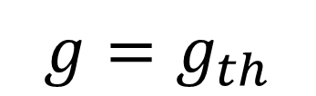
光增益的钳制
$$g=g_{th}$$
增益系数随光子密度和电子密度的反方向变化
高于阈值后, 新增加的电流全部用于产生受激发射, 锁定了载流子浓度,进而锁定了光增益.
Notes:
光增益系数随光子密度和电子密度的反方向变化
新增电子产生受激辐射光子

Slide 36
附I: 常折射率微扰公式推导
均匀介质微扰（图量子阱）
代入横模波动方程：
化简, 并略去二阶小量:

Slide 37
续
两侧同乘U*, 然后在垂直z向的无穷大平面上积分 (常用技巧)
右第二积分项为零,或可忽略,下证之。
先对横模方程取复共轭再右乘ΔU得:
这样,上积分方程中右第二积分项中的后两小项作代换为
(对于实数的ε和β) :

Slide 38
续
上式右第一积分项:
路经之处为无穷远，ΔU，U 为零
上上式右第二积分项: 为零, 对于实数的ε和β
证毕

Slide 39


附II：波导本征模式的正交完备性
$$波导中本征模：$$
$$波导附近的任意场：$$
Notes:
偏振-振幅-横侧向场分布-传播特点-负号正向（-beta*z）

Slide 40
附II：模式的正交性与功率流
证明中用到模式正交性的如下表达形式
把光功率流归一化为1𝑊
证明如下：
设波导无损耗，有两模式
设其横模场为
栖原敏明书，P94，式5.29

Slide 41
续
上式积分可用斯托克斯定理转换为包含原积分区域的xy 平面内的环路积分，积分路径远离轴时，场为零，故，上式积分为零。同下式：
电磁场的横方向是正交的
【日】栖原敏明 半导体激光基础，科学 2002, p94

